Slide 2
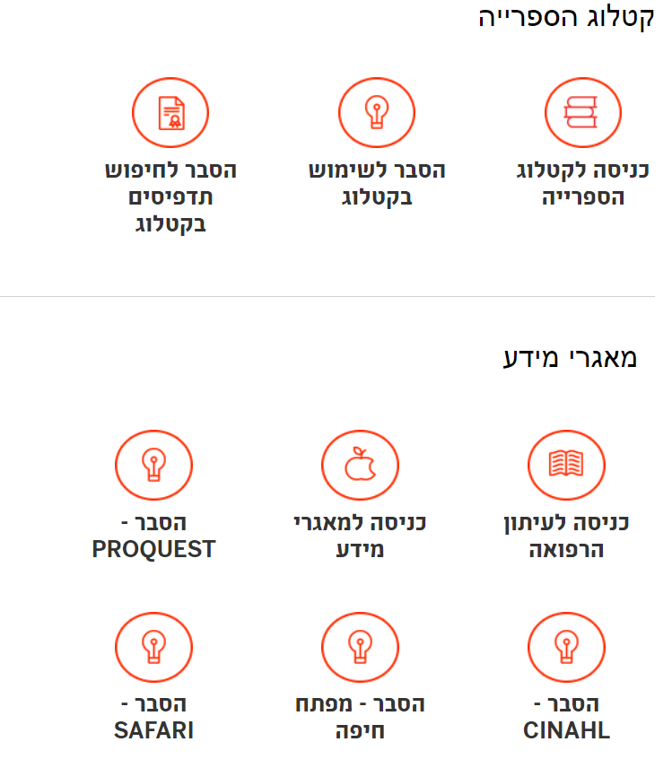
כניסה למאגרי מידע

Slide 3
כניסת משתמש
מספר ת.ז. פעמיים

Slide 4
כניסה למאגרי מידע

